Slide 1
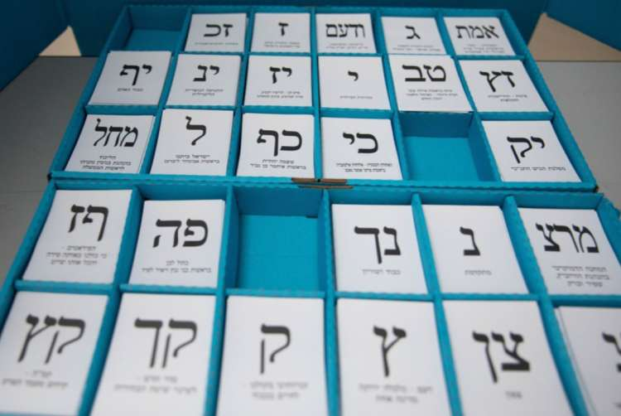
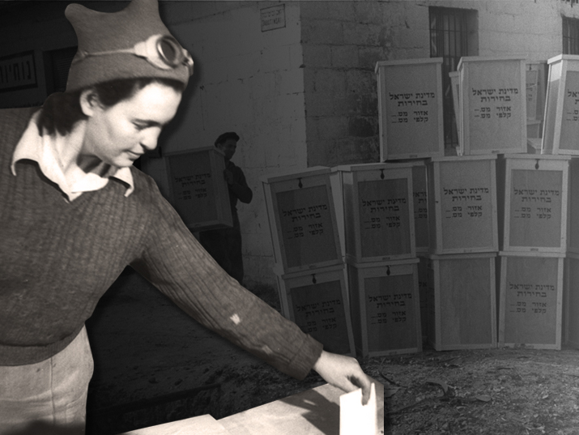
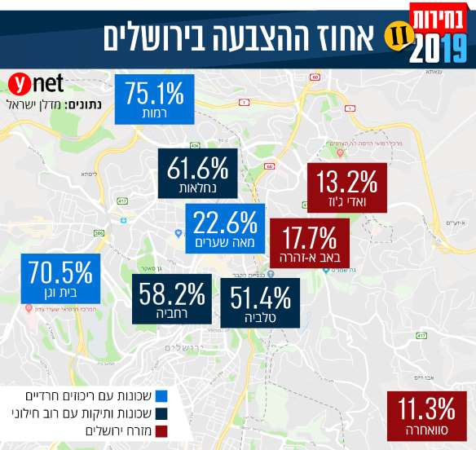
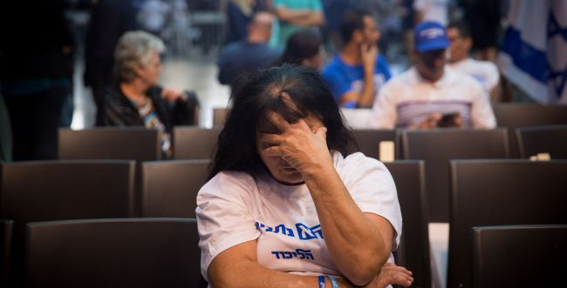
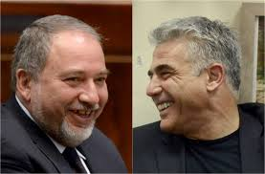



מעבדה 4
Y. Braun M. Joffe
309914646 324680461

Slide 2

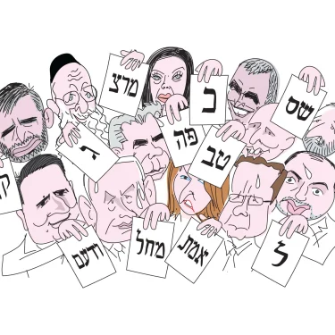

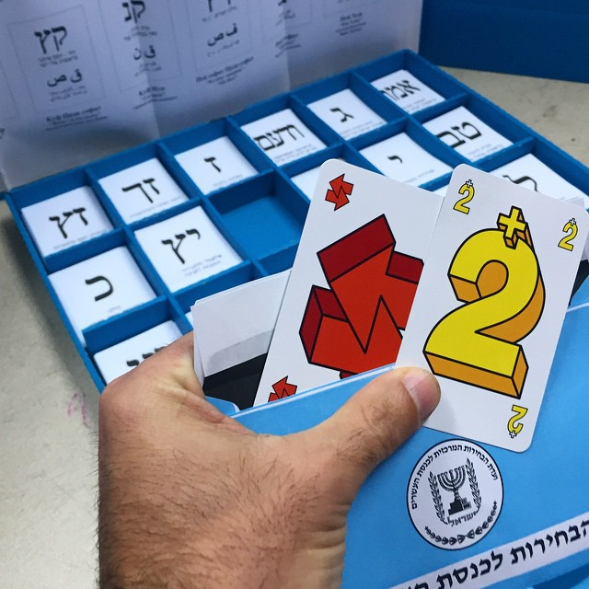


רקע:
בקובץ "חברתי-כלכלי" יש 256 רשויות מקומיות.
בקובץ "הצבעה פר יישוב" יש 1214 יישובים.
בשאלה 4 השתמשנו בקובץ הקלפיות.
נתונים כללים: 1) מספר בעלי זכות הבחירה – 6,394,030
2) סך המצביעים – 4,465,168
3) שיעור ההצבעה – 69.8%
4) אחוז החסימה – 3.25%
5) מספר הקולות הכשרים – 4,436,806

Slide 3
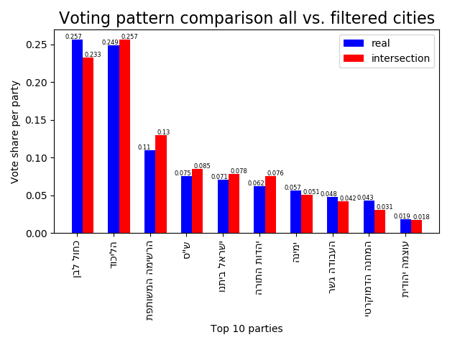
שאלה 1
ביצענו חיתוך בין שני הקבצים (הצבעה פר עיר, חברתי כלכלי) וקיבלנו 183 יישובים חופפים.
שכיחות הקולות לכל מפלגה עבור 10 המפלגות הגדולות רק ביישובים החופפים אל מול התוצאות הארציות.
ניתן לראות שמפלגת כחול-לבן ירדה בכ2% בחיתוך היישובים לעומת הרשימה המשותפת אשר עלתה בכ-2%.
נשים לב שאילו הבחירות היו מתקיימות רק בערים המופיעות בחתך, הליכוד הייתה המפלגה הגדולה ביותר.

Slide 4
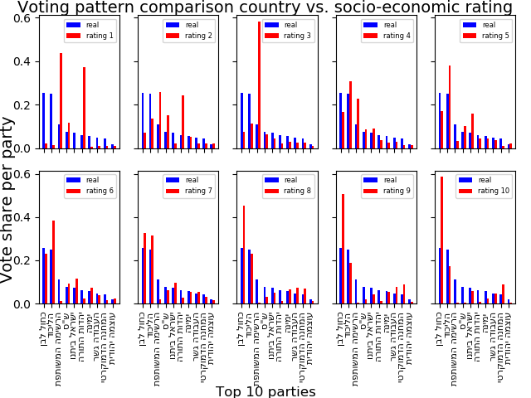
שאלה 2
אשכול | מספר הקולות הכשרים
1 | 86374
2 | 588362
3 | 253378
4 | 174087
5 | 479293
6 | 265441
7 | 751086
8 | 492547
9 | 58439
10 | 3693
יהדות התורה
הליכוד
הרשימה המשותפת
הערה: הקולות הכשרים (העמודות בצבע אדום) בשקף הם רק עבור 10 המפלגות הגדולות בישראל ורק עבור היישובים אשר עברו את הסינון

Slide 5
המשך שאלה 2
גרף בעל 10 subplots מסודרים בתבנית 5 2xהמסודרים לפי אשכולות חברתיים-כלכליים בסדר עולה (מהפינה השמאלית עליונה לימנית תחתונה).
בצבע האדום עמודות של האשכולות ובצבע הכחול שכיחות ההצבעה הארצית (לשם השוואה).
אשכול 1: כאשר רובם יישובים ערביים וחרדים וכיוצא בזה הרשימה המשותפת ויהדות התורה בעלות היקף הצבעות רב בהם.
אשכול 3: כאשר רובם יישובים ערביים וכתוצאה מכך הרשימה המשותפת זוכה בנתח הצבעה גדול שם.
אשכול 7: בעיר חיפה ניתן לראות ששתי המפלגות הגדולות קיבלו את המס' הרב ביותר. אשכול זה גם הכי דומה לדפוסי ההצבעה הארצית.
אשכול 10: קיימים שני יישובים חופפים באשכול זה (סביון וכפר שמריהו) וניתן לראות שההצבעה ניתנה למפלגת כחול-לבן.
מסקנות:
הסידור לפי אשכולות בשקופית הקודמת עלול לגרום לעיוות בעיני המתבונן מכיוון שכמות המצביעים בפועל בכל אשכול לא דומה לאחרת כמו למשל באשכול 10 שמכיל רק שני ישובים קטנים (ללא קשר לסינון של הנתונים שעליו התבססנו כאן).
בנוסף, הסידור ב-2 קומות (לעומת בקומה אחת רחבה) מקשה במידה מסויימת על ההשוואה בין אשכולות בקומות נפרדות, בייחוד אלו שגם בקצוות שונים ולא אחד מעל השני (למשל 1 עם 10 ו-5 עם 6.

Slide 6
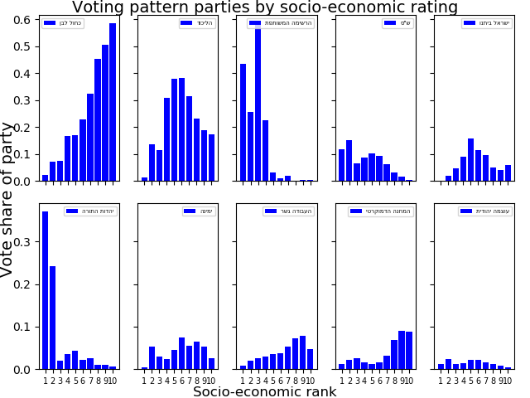
שאלה 3
גרף אשר מציג 10 subplots מסודרים בתבנית 5 2xהמסודרים לפי גודל המפלגות בplots וציר הX מסודר לפי האשכולות הכלכליים.
ניתן לראות שבכחול-לבן הסידור נראה כמו מדרגות עולות, הליכוד מתבסס על אשכולות:4-8, הרשימה המשותפת ניזונה מ-4 האשכולות הראשונים, יהדות התורה ניזונה מ-2 האשכולות הראשונים.
הערה: הסקאלה של ציר ה-Y שונה בין השורות. הסיבה לכך היא כי המפלגות בשורה התחתונה קטנות מאלו בעליונה, ולכן עשינו את זה ע"מ להבליט את השינויים בין האשכולות עבור מפלגות אלו.

Slide 7
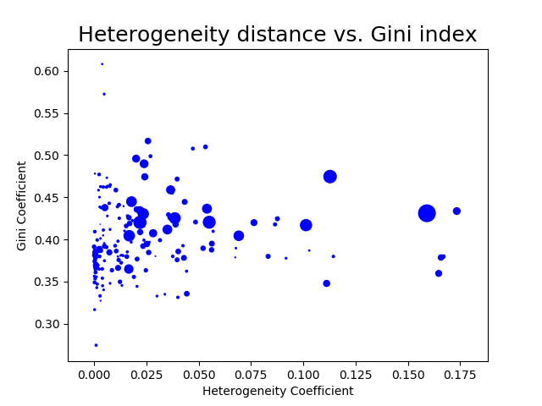
שאלה 4
חיפה
ירושלים
בני-ברק
רהט
גרף scatter-plot מדד מרחק ההטרוגניות אל מול מדד ג'יני כאשר כל גודל הוא פרופורציונלי למס' הקולות ביישוב, ניתן לראות תצפית הטרוגנית חריגה (בציר ה-X כ-0.155) הריכוז המירבי של ההטרוגניות נמצא בציר ה-X בין 0 ל-0.075.
לפי קורלציית spearman: 0.24212 ניתן לראות שקשר זה הינו יחסית חלש.

